Slide 1

Hướng dẫn màn hình
Created by EA Vietnam
B260 – Thông tin nhân viên sản xuất

Slide 2
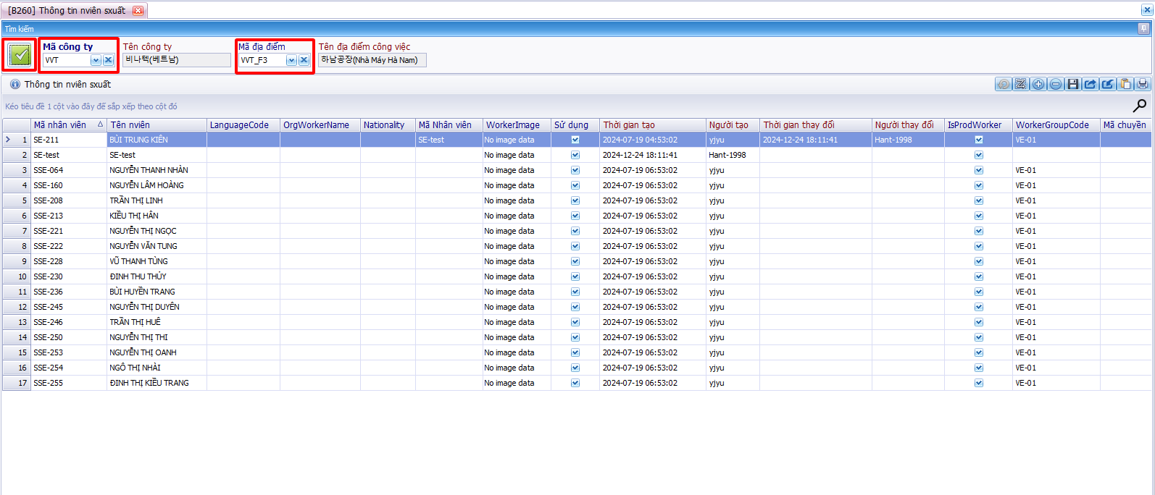

I. b260 thông tin nhân viên sản xuất
Tại màn hình B260, chọn Mã công ty (VVT) và Mã đia điểm (VVT_F3)
và ấn nút tìm kiếm
để hiện ra danh sách

Slide 3
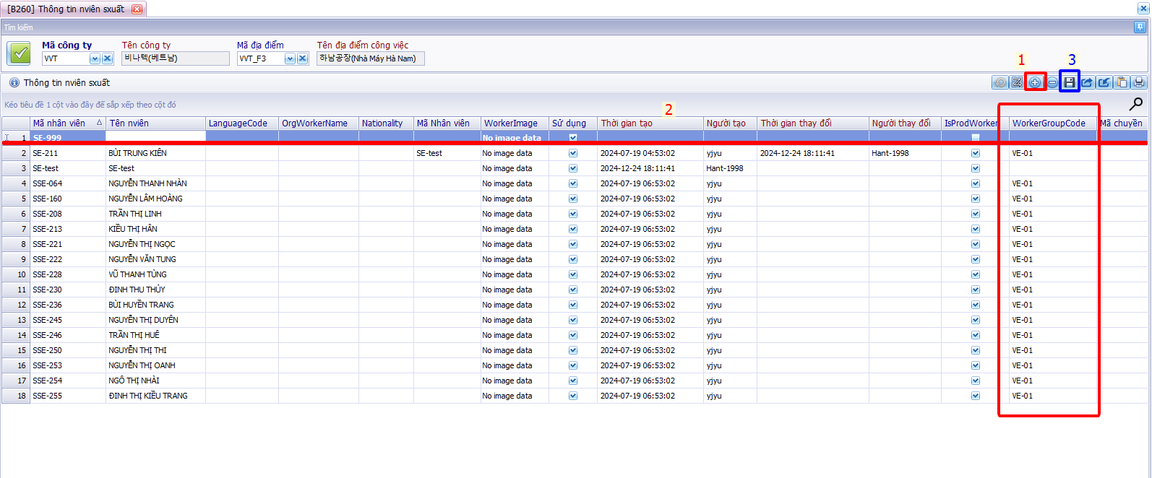
I. b260 thông tin nhân viên sản xuất
Thêm nhân viên
Bước 1: Ấn nút để thêm 1 dòng mới
Bước 2: Điền đẩy đủ thông tin nhân viên
Chú ý: Trường WorkerGroupCode phài điền VE-01 để hiển thị được lên các màn hình trên hệ thống
Bước 3: Ấn Lưu để cập nhật lên hệ thống

Slide 4
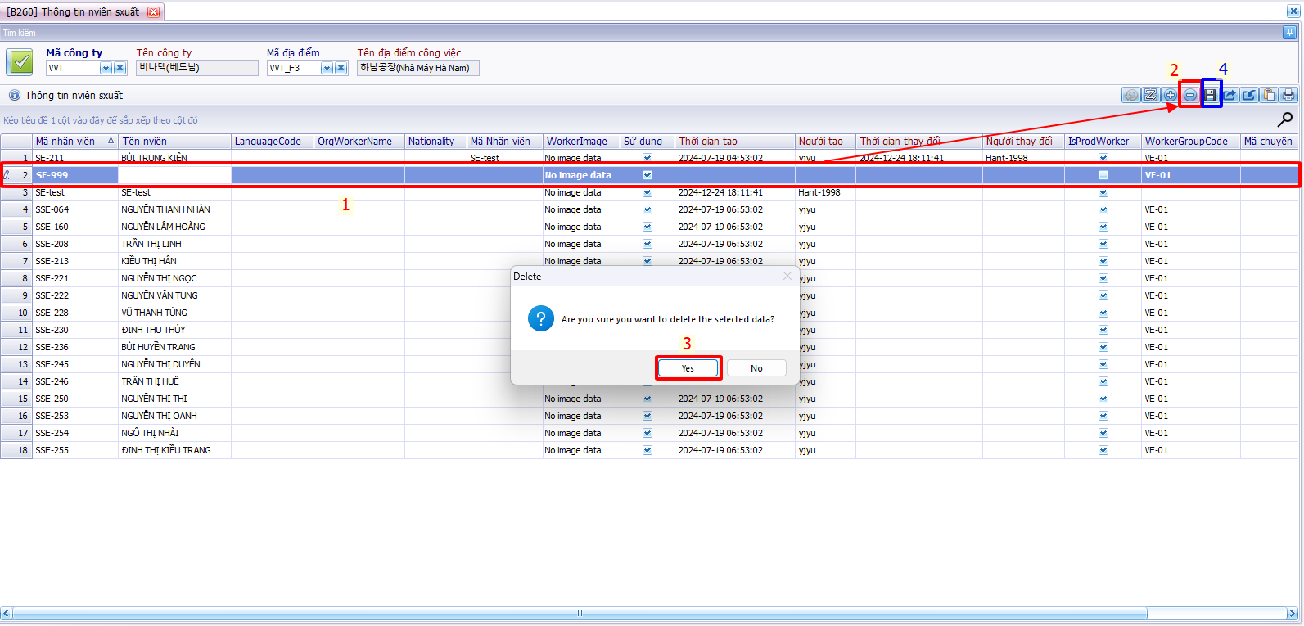
I. b260 thông tin nhân viên sản xuất
Xóa nhân viên
Bước 1: Chọn dòng cần xóa
Bước 2: Ấn nút để Xóa dòng đã chọn
Bước 3: Khi cửa sổ xác nhận xóa hiện lên, ấn Yes
Bước 4: Ấn Lưu để cập nhật lên hệ thống

Slide 5
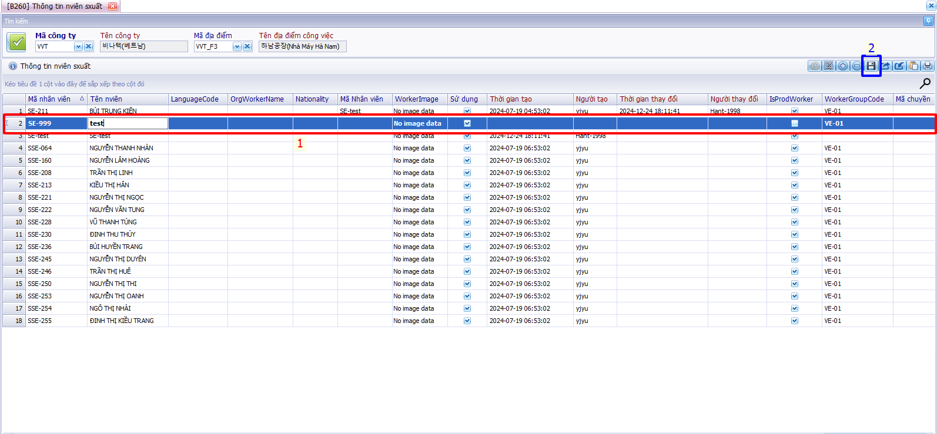
I. b260 thông tin nhân viên sản xuất
Sửa thông tin nhân viên
Bước 1: Ấn vào trường dữ liệu cần sửa và sửa
Bước 2: Ấn Lưu để cập nhật lên hệ thống

